Slide 1

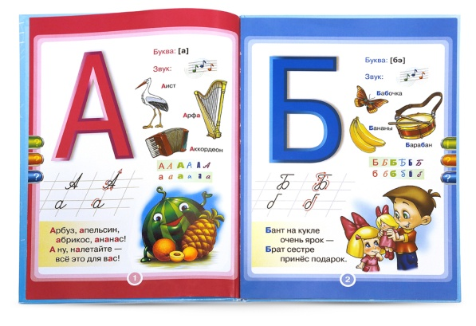
ГОТОВНОСТЬ К ОБУЧЕНИЮ В ШКОЛЕ на основе диагностики первоклассников учителем

Slide 2
по Лахденпохскому району
Кол-во выпускников | Кол-во выпускников, обучающихся по АООП | Уровень готовности к школе
 |  | критичный | низкий | средний | повышенный | высокий
124 | 13 (10%) | 6 (5%) | 10 (8%) | 48 (39%) | 31 (25%) | 29 (23%)

Slide 3
Детский сад «Журавлик» п. Куркиеки
15 выпускников
Задания на:
- зрительное восприятие;
- пространственное восприятие;
- выполнение арифметических действий;
- сравнение множеств;
- классификация предметов;
- фонематический слух;
- предпосылки к овладению звуковым анализом;
- произвольность (умение следовать инструкции).

Slide 4
Детский сад «Росток» п. Эстерло
9 выпускников
Методики:
- рисунок человека,
- графический диктант,
- образец и правило,
- первая буква.

Slide 5
Дошкольные группы при Ихальской СОШ
13 выпускников
оценивались:
- способность к обучению;
- уровень развития мышления;
- уровень речевого развития.

Slide 6
Дошкольные группы при Мийнальской ООШ
задания:
- раскрашивание фигур;
- заселение дома;
- рисование бус;
- продолжи узор;
- разметка;
- фонематический слух;
- диктант;
- схема слова;
- упорядочивание;
- математический диктант.
.

Slide 7
Кружок «Будущий первоклассник» при Райваттальской СОШ
задания на:
- умение ориентироваться на образец;
- выполнение арифметических действий;
- сравнение;
- ориентация на плоскости;
- фонематический слух;
схема слова;
понимание сложной инструкции;
- развитие мелкой моторики.

Slide 8
Детский сад комбинированного вида «Радуга»
65 выпускников
10 ОВЗ
Задания:
- продолжи узор;
- рисование бус;
- раскрашивание фигур;
- чтение схем слов;
- упорядочивание;
- математические действия;
- графический диктант;
- рассказ по серии картинок;
- шифровка;
- рисунок человека.

Slide 9
Детский сад «Солнышко» г. Лахденпохья
11 выпускников
3 ОВЗ
Задания:
- продолжи узор;
- рисование бус;
- раскрашивание фигур;
- чтение схем слов;
- упорядочивание;
- математические действия;
- графический диктант;
- рассказ по серии картинок;
- шифровка;
- рисунок человека.

Slide 10

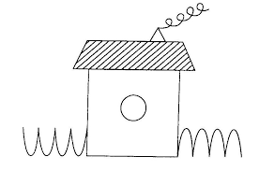
Из опыта работы МПМПК
Задания на:
- обобщение;
- исключение;
- серия картинок/рассказ со скрытым смыслом;
-сравнение (сходство/различие);
-пространственное восприятие:
-память (слуховая, зрительная, слуховая опосредованная);
-зрительное восприятие (наложенные изображения, разрезная картинка);
-решение простых арифметических задач;
-сравнение чисел (какое больше/меньше и на сколько);
-фиксированный счет.

Slide 11
МОНИТОРИНГ ПОСЕЩАЕМОСТИ НОЯБРЬ 2021

Slide 12
МИЙНАЛЬСКАЯ ООШ
КОЛ-ВО ДЕТЕЙ | ПРОПУСКИ |  |  | ПОСЕЩАЕМОСТЬ
 | ВСЕГО | ПО БОЛЕЗНИ | ПО ИНЫМ ПРИЧИНАМ
22 | 68 | 38 | 30 | 82%

Slide 13
ИХАЛЬСКАЯ СОШ
КОЛ-ВО ДЕТЕЙ | ПРОПУСКИ |  |  | ПОСЕЩАЕМОСТЬ
 | ВСЕГО | ПО БОЛЕЗНИ | ПО ИНЫМ ПРИЧИНАМ
48 | 158 | 117 | 41 | 81%

Slide 14
ДЕТСКИЙ САД РАДУГА
КОЛ-ВО ДЕТЕЙ | ПРОПУСКИ |  |  | ПОСЕЩАЕМОСТЬ
 | ВСЕГО | ПО БОЛЕЗНИ | ПО ИНЫМ ПРИЧИНАМ
255 | 2031 | 928 | 1103 | 61%

Slide 15
ДЕТСКИЙ САД СОЛНЫШКО
КОЛ-ВО ДЕТЕЙ | ПРОПУСКИ |  |  | ПОСЕЩАЕМОСТЬ
 | ВСЕГО | ПО БОЛЕЗНИ | ПО ИНЫМ ПРИЧИНАМ
84 | 664 | 209 | 455 | 61%

Slide 16
ДЕТСКИЙ САД ЖУРАВЛИК
КОЛ-ВО ДЕТЕЙ | ПРОПУСКИ |  |  | ПОСЕЩАЕМОСТЬ
 | ВСЕГО | ПО БОЛЕЗНИ | ПО ИНЫМ ПРИЧИНАМ
33 | 309 | 91 | 36 | 55%
С 22.11 по 30.11 закрыты в связи с высокой заболеваемостью

Slide 17
ДЕТСКИЙ САД РОСТОК
КОЛ-ВО ДЕТЕЙ | ПРОПУСКИ |  |  | ПОСЕЩАЕМОСТЬ
 | ВСЕГО | ПО БОЛЕЗНИ | ПО ИНЫМ ПРИЧИНАМ
84 | 168 | 28 | 140 | 50%

Slide 18
ТАУНАНСКАЯ НОШ
КОЛ-ВО ДЕТЕЙ | ПРОПУСКИ |  |  | ПОСЕЩАЕМОСТЬ
 | ВСЕГО | ПО БОЛЕЗНИ | ПО ИНЫМ ПРИЧИНАМ
6 | 85 | 17 | 68 | 83%

Slide 19
РАЙВАТТАЛЬСКАЯ СОШ
КОЛ-ВО ДЕТЕЙ | ПРОПУСКИ |  |  | ПОСЕЩАЕМОСТЬ
 | ВСЕГО | ПО БОЛЕЗНИ | ПО ИНЫМ ПРИЧИНАМ
8 | 22 | 14 | 8 | 84%

